Slide 1




Universidad Internacional del Ecuador
JUEGO DE PIEDRA PAPEL O TIJERA EN PYTHON
Autor
Cristofer Tupiza
Asignatura
Lógica de Programación
Junio-2025

Slide 2
Introducción
Este Proyecto consiste en el desarrollo de un juego clásico que es el de Piedra Papel o Tijera en donde nos permite jugar con la computadora con un modo que tiene que es el Multi player que se juega con dos jugadores, y nos muestra las estadísticas de la ultima partida.

Slide 3
Objetivo del Proyecto
Desarrollar un juego interactivo en Python aplicando los fundamentos de programación estructurada.
1
Implementar estructuras de control como condicionales (if) y ciclos (while) para controlar el flujo del juego.
2
Diseño de funciones que separen cada parte del juego como el (menú, reglas, partidas, estadísticas).
3
Registro de estadísticas de la última partida usando estructuras como diccionarios para almacenar los resultados.
4

Slide 4


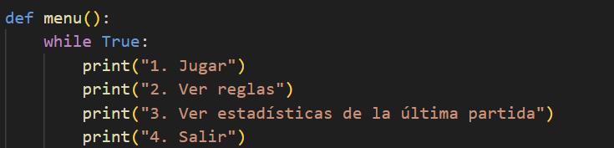
FUNCIONALIDADES DEL JUEGO
MENU PRINCIAPL

Slide 5
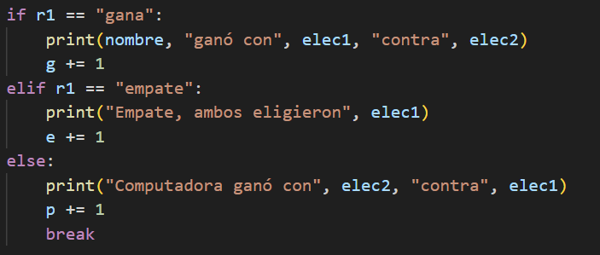
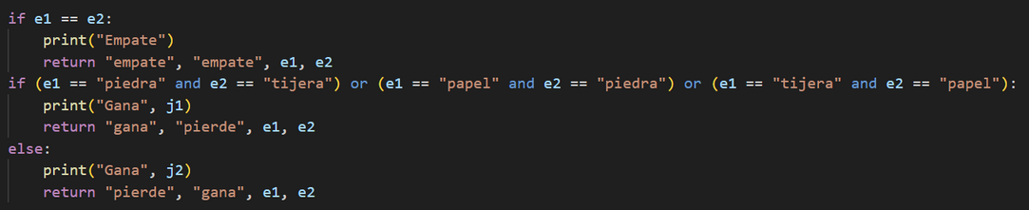
FUNCIONALIDADES DEL JUEGO
LOGICA DE JUEGO CONTRA LA COMPUTADORA
LOGICA DE JUEGO DE 2 JUGADORES
MODOS DE JUEGO

Slide 6
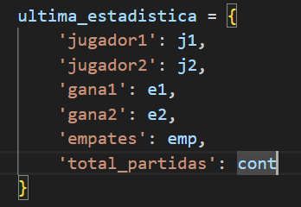
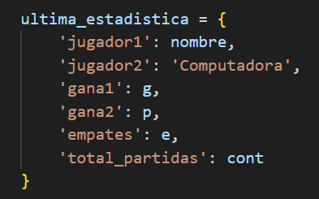
FUNCIONALIDADES DEL JUEGO
ESTADISTICAS

Slide 7
Unidad 3: Estructuras repetitivas y condicionales
Unidad 1: Fundamentos y entorno de programación
Declaración de variables, uso de tipos de datos (str, int, bool).
Captura de entradas del usuario con input() y getpass.getpass().
Repetición de partidas mediante ciclos while.
Control de flujo con estructuras como break y continue.
Validación de opciones ingresadas por el usuario.
.
TEMAS APLICADOS
Unidad 2: Algoritmos y estructuras de control
Unidad 4: Estructuras de datos y funciones
Aplicación de diagramas de flujo como base lógica del juego.
Uso de condicionales (if, elif, else) para definir las reglas del juego.
Uso de ciclos while para repetir partidas y controlar el menú principal.
Uso de diccionarios para guardar estadísticas de la última partida.
Implementación de funciones (def) para dividir el juego en partes:
menu(), jugar(), partida(), mostrar_estadisticas().
Diseño modular que mejora la legibilidad y mantenimiento del código.

Slide 8
Conclusiones
Durante el desarrollo del juego se aplicaron correctamente los fundamentos de la lógica de programación: entradas y salidas, estructuras condicionales, ciclos, funciones y estructuras de datos. Esto permitió crear un programa funcional, interactivo y comprensible.
El juego permitió integrar los conocimientos de todas las unidades del curso en una actividad real. Además, al implementar estadísticas y validaciones, se fortalecieron habilidades importantes como el análisis, la resolución de problemas y la mejora continua del código.
Con este proyecto reforzamos todo lo aprendido en clase, no solo creando un juego divertido, sino aplicando estructuras lógicas reales. Separar el código en funciones nos ayudó a mantenerlo ordenado, y usar validaciones y estadísticas mejoró la experiencia del usuario. Lo más importante es que nos permitió ver cómo cada tema del curso tiene un uso práctico en la programación.

Slide 9


MUCHAS
GRACIAS

